Slide 1
Daten & Information 2 Statistik
Fragen, Hypothesen und andere Grundbegriffe

Slide 2
Schritte datengeleiteter
Arbeiten
Forschungsfrage
Kommunikation
Operationalisierung
Interpretation
Datenerhebung
Auswertung

Slide 3
Forschungsfragen

Slide 4
Fragen zu Sachverhalten und Phänomenen
Existenz
Ursachen
Wechselwirkungen
Zusammenhänge

Slide 5
Fragewort und Fragezeichen
Untersuchungsgegenstand

Slide 6
Empirische Forschungsfragen
Methodische Forschungsfragen

Slide 7
Empirische Forschungsfragen
Beantwortung durch überprüfbare Aussagen

Slide 8
Methodische Forschungsfragen
Beantwortung durch empirisch überprüfte Methoden

Slide 9
Nicht Ziel dieser Lehrveranstaltung
Methodische Forschungsfragen
Beantwortung durch empirisch überprüfte Methoden

Slide 10
Forschungsfragen haben vorhersehbare Antworten

Slide 11
Eine Forschungsfrage hat genau zwei mögliche Antworten
Antworten = Aussagen

Slide 12
Noch nicht überprüfte Antworten werden als Hypothesen bezeichnet!
Hypothesen sind Vorannahmen über die Verteilung von Messwerten zu einer Variable

Slide 13
Die wahrscheinlich richtige Aussage auf eine Forschungsfrage finden
Unser Ziel

Slide 14
Ähnliche Verteilung vs. Nicht-ähnliche Verteilung

Slide 15
👍
Verifizieren
Bestätigen
Akzeptieren
Falsifizieren
Ablehnen
Verwerfen
👎

Slide 16
Aussagen, die unabhängig von den Daten immer belegt werden können, sind keine Hypothesen!
Solche Aussagen werden als Tautologien bezeichnet.
Gelegentlich stellt sich erst im Nachhinein heraus, dass eine Tautologie überprüft wurde.

Slide 17
Überprüfte Aussagen werden als Fakten bezeichnet
Mehrere Fakten zum gleichen Thema heissen Theorie

Slide 18
Verallge-meinerung
Deduktiv
Induktiv
Spezialfall

Slide 19
Theorie
Deduktiv
Induktiv
Stichprobe

Slide 20
Keine wissenschaftlich-professionelle Auseinandersetzung kommt ohne Vorwissen aus!

Slide 21
Vorwissen
Deduktiv
Induktiv
Hypothesen
Praxis

Slide 22
Als induktive Studien bezeichnet man deduktive Studien, bei denen die Vorannahmen nicht offen gelegt werden.

Slide 23
Theorie
Fakten
Deduktiv
Induktiv
❌
Hypothesen
Einzelstudie

Slide 24
Wir müssen unsere Hypothesen in eine Form bringen, sodass wir die Ausprägungen unserer Variablen verschiedenen Antwortmöglichkeiten zuordnen können.

Slide 25
Indem wir unsere Vorannahmen offenlegen, können wir Antworten formulieren, die sich messbaren Eigenschaften oder Merkmalen zuordnen lassen.
Diese messbaren Eigenschaften oder Merkmale bezeichnen wir als Variablen.

Slide 26
Die Statistik stellt uns Werkzeuge zur Verfügung, um systematisch und mithilfe von Daten Aussagen zu überprüfen!
Wir müssen nicht verstehen, wie die Werkzeuge im Detail funktionieren.
Wir müssen verstehen, wie wir die Werkzeuge richtig anwenden.

Slide 27
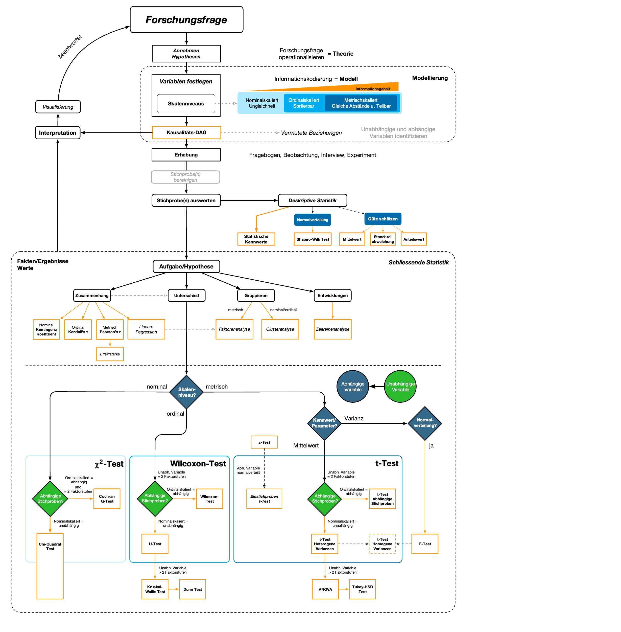

Slide 28
Jede empirische Studie hat einen beschreibenden Teil.
Es werden erhobene Daten beschrieben
Beschreibenden Statistik bezeichnet man als deskriptive Statistik

Slide 29
Mit der deskriptiven Statistik lassen sich keine empirischen Forschungsfragen beantworten!

Slide 30
Werden Hypothesen mittels beobachteter Daten überprüft, werden Fakten aus Daten gefolgert bzw. geschlossen.
Diese schliessende Statistik bezeichnet man als Inferenzstatistik.

Slide 31
Die hier besprochenen statistischen Verfahren der Inferenzstatistik basieren auf dem Prinzip der „grossen Zahlen“.
Es werden viele Werte benötigt.
Deshalb werden diese Verfahren auch quantitative Verfahren genannt.

Slide 32
Als qualitative Verfahren werden empirische Vorgehensweisen bezeichnet, die über einen oder mehrere Zwischenschritte erst die Werte für die statistische Überprüfung herausarbeiten.

Slide 33
Werden erhobene Daten ohne Einsatz der Statistik gedeutet, so sprechen wir von hermeneutischen Verfahren.
Hermeneutische Studien sind meistens nicht-empirisch und werden deshalb hier nicht behandelt.

Slide 34
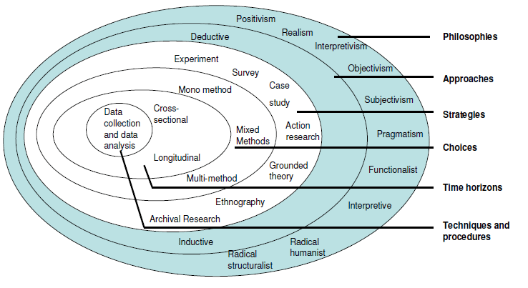
Statistik
Saunders (2007, 2011)

Slide 35
https://www.zhaw.ch/ias

